Slide 1
сечение тетраэдра

Slide 2
Секущей плоскостью тетраэдра называют любую плоскость, по обе стороны от которой имеются точки данного тетраэдра. Секущая плоскость пересекает грани тетраэдра (по отрезкам. Многоугольник, сторонами которого являются эти отрезки, называется сечением тетраэдра
Секущая плоскость
Точки тетраэдра лежат по обе стороны от плоскости

Slide 3
Секущая плоскость
сечение
Секущая плоскость пересекает грани тетраэдра по отрезкам.
Многоугольник, сторонами которого являются эти отрезки – сечение тетраэдра.

Slide 4
При этом необходимо учитывать следующее: 1. Соединять можно только две точки, лежащие в плоскости одной грани. Для построения сечения нужно построить точки пересечения секущей плоскости с ребрами и соединить их отрезками. 2. Секущая плоскость пересекает параллельные грани по параллельным отрезкам. 3. Если в плоскости грани отмечена только одна точка, принадлежащая плоскости сечения, то надо построить дополнительную точку. Для этого необходимо найти точки пересечения уже построенных прямых с другими прямыми, лежащими в тех же гранях.

Slide 5
5. Прямая пересекает плоскость, если у них есть только одна общая точка. 6. Прямая называется параллельной плоскости, а плоскость- параллельной прямой, если они не имеют общих точек. 7. Прямая называется перпендикулярной плоскости (а плоскость прямой), если прямая перпендикулярна любой прямой, лежащей в этой плоскости.

Slide 6
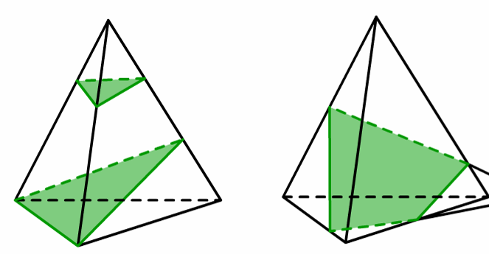
Т.к. тетраэдр имеет четыре грани, то в сечении могут получиться либо треугольники, либо четырехугольники.

